Slide 1

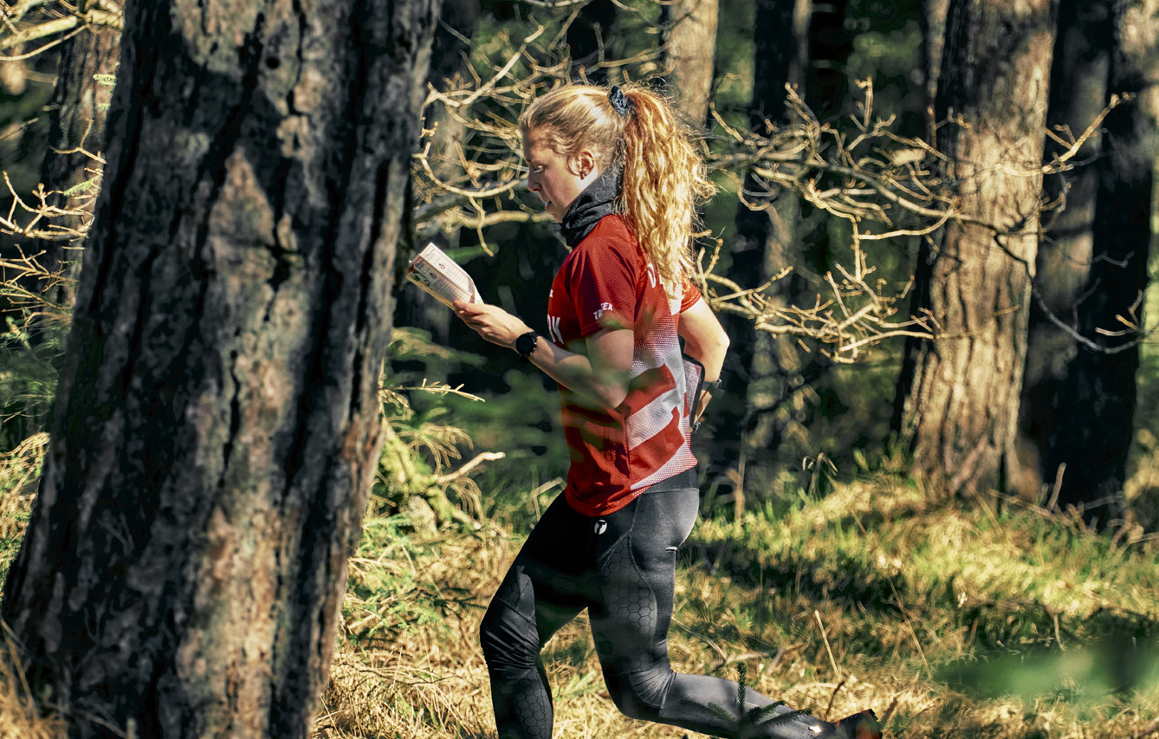
Atletuddannelse
-Ernæring
7. klassetrin

Slide 2

På vej mod præstationer og mod at spise som en atlet
I det næste skal du:
Med ombord på den madrejse, du er på som sportsklasseelev i folkeskolen
Blive klogere på, hvad sundhed egentlig er og bør være
Introduceres til det eneste af Fødevarestyrelsens kostråd, du behøver kende til
Arbejde med sult og mæthed, og hvorfor det er godt at være god til at lytte til din krop

Slide 3

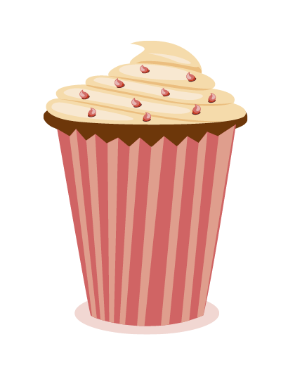
Cup-cake modellen
Hvor stor en effekt har forskellige typer af fødevarekategorier for præstationen?
Notes:
Cup-cake modellen repræsenterer hvor stor en effekt typer af fødevarekategorier har for præstationen. Nederst har vi selve kagen (ca.80-90%), som repræsenterer den daglige kost og kostvaner. Den gule topping repræsenterer sportsprodukter (ca. 5-10%), så som proteinpulver, energigeler og lign. Krymmellen repræsenterer ergogene stoffer og tilskud (ca. 1-2%), så som koffein, kreatin og lign. Derfor anbefales prioriteringen og rækkefølgen at være; først og fremmest at have styr på kost og kostvaner, hvorefter sportsprodukter og ergogene tilskud potentielt kan introduceres.

Slide 4
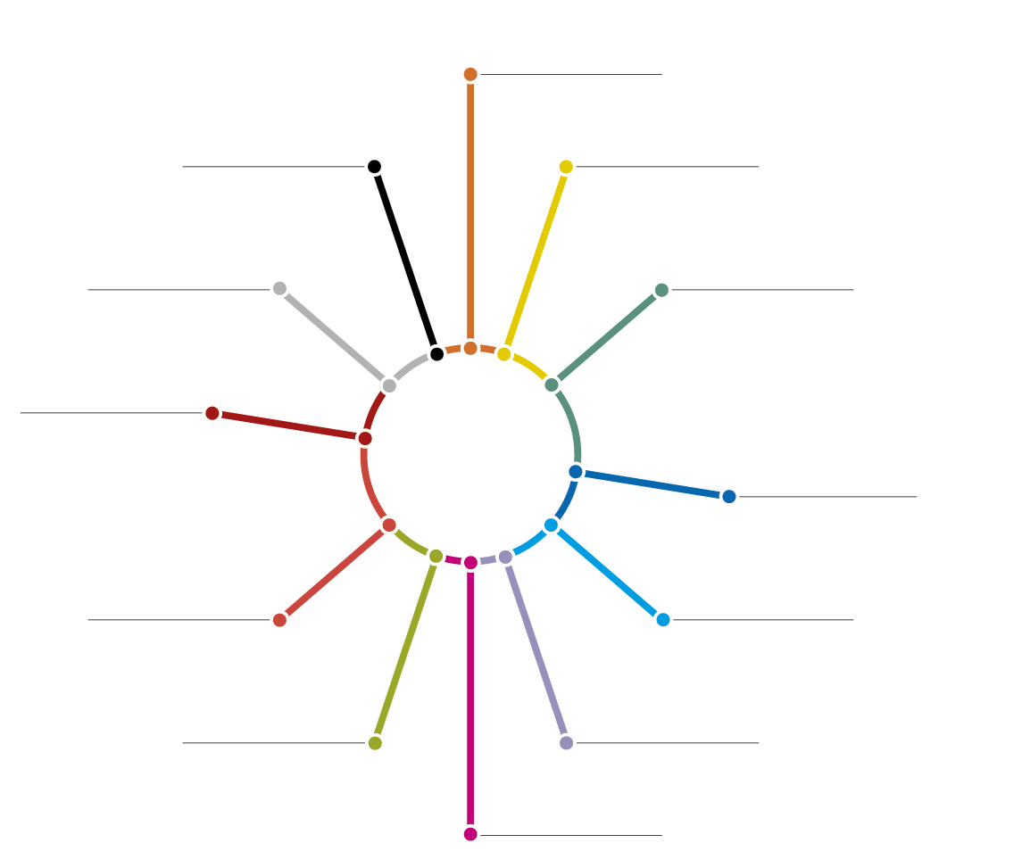
Hvem hjælper dig på din madrejse?

Slide 5
Mad og præstation; hvad er vigtigt at tænke over?
PRÆSTATION
PLANLÆGNING/
TIMING
VARIATION
ENERGIINDTAG/
MADMÆNGDER
TILPASNING/
JUSTERING
ANTAL MÅLTIDER OG FORDELING
REPARATIONSMAD
VÆSKE

Slide 6
Find eksempler til hver af faktorerne og vurder derefter på en skala fra 1-4, hvordan du selv arbejder med eller har styr på dine eksempler
PRÆSTATION
PLANLÆGNING/
TIMING
VARIATION
ENERGIINDTAG/
MADMÆNGDER
TILPASNING/
JUSTERING
ANTAL MÅLTIDER OG FORDELING
REPARATIONSMAD
VÆSKE
Det har jeg godt styr på
Det har jeg rimelig styr på
Her er der plads til forbedring
Det går ikke så godt i øjeblikket

Slide 7
Hvordan ved jeg, om jeg får nok at spise?
Godt humør; du er glad og positiv
God koncentration; du kan holde fokus i skolen og til træning
God restitutionsevne; du restituerer hurtigt efter træning
Du føler dig udhvilet og sover nok og godt
Kan klare at blive presset til træning og i konkurrencer
Holder dig rask (undgår lange sygdomsperioder) og er skadesfri
Vokser og udvikler dig normalt
Stabil vægt; eller vægtøgning, så længe du er i vækst og udvikler dig

Slide 8
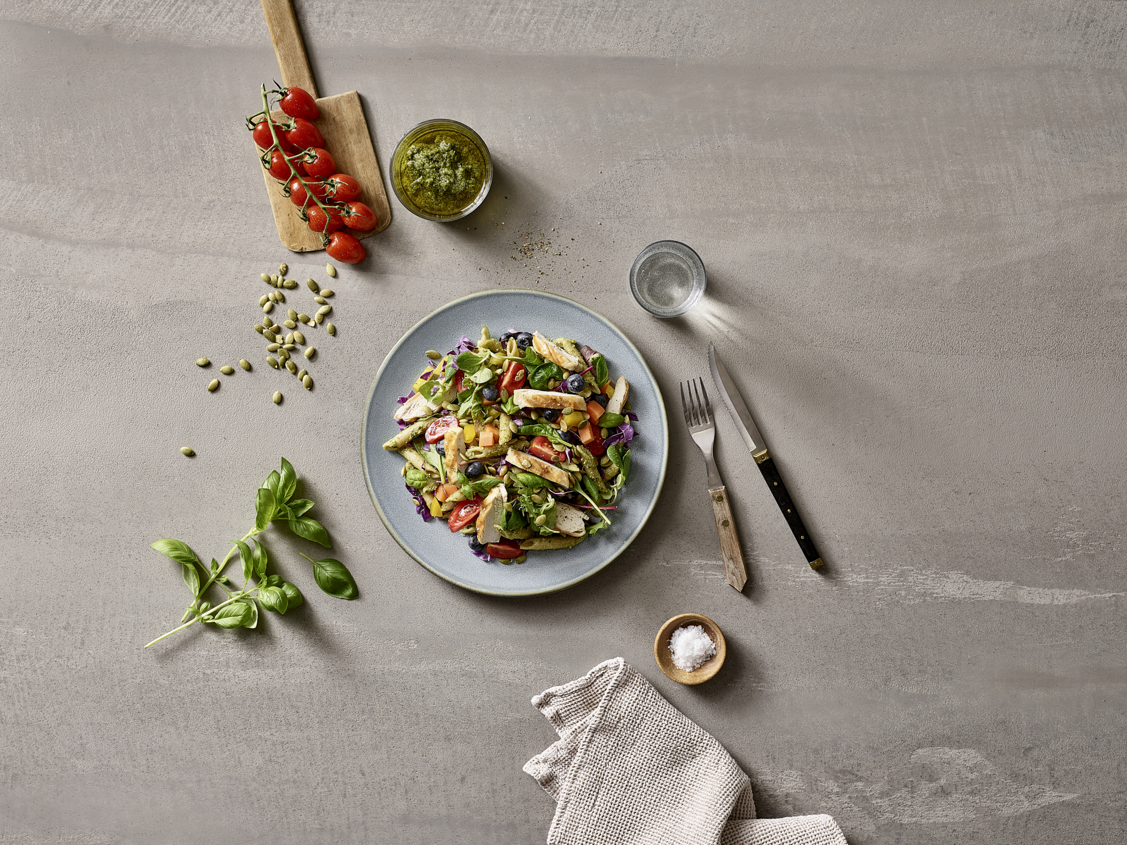
Hvordan ved jeg så, om jeg får det rigtige at spise?
Du: Er den bedste til at mærke, hvor meget du har brug for at spise.
Din: Sult, appetit og mavefornemmelse er vigtige hjælpere.
Spis varieret, passende mængder og inkluder også planterige madvarer 💪🏻

Slide 9
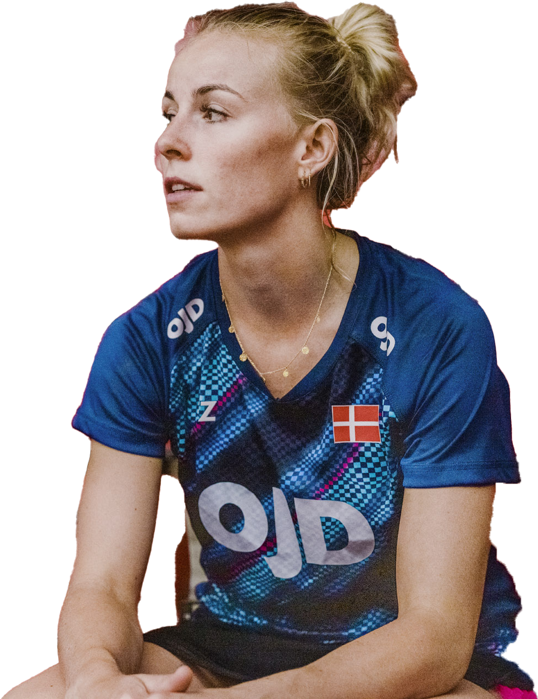
Men når man træner, er man også nødt til at overveje ↓
Hvornår man spiser ⏰
Hvad man spiser før træning 🧐
Hvad man spiser efter træning 💪🏻

Slide 10

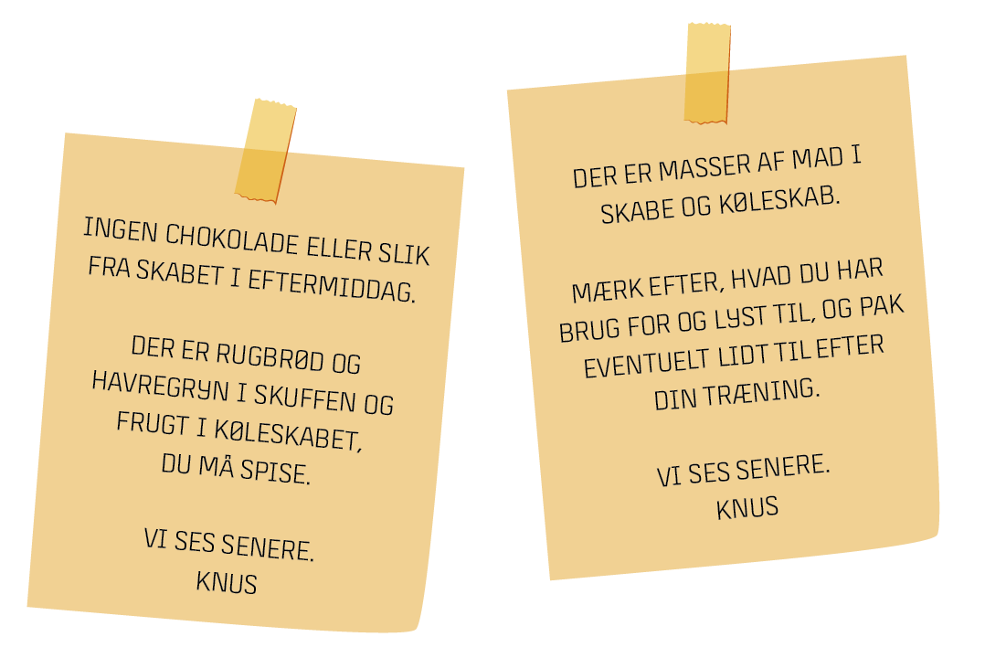

Slide 11

Hvilke madregler kan du komme i tanker om fra dit eget liv?

Slide 12
Hold fokus på mængde og sammenhæng
I en sund og varieret kost er der ikke noget, der er forbudt.
Der er plads til alting. Men madvaner bliver usunde, hvis pizza, kage og slik, altså madvarer uden mange vitaminer og mineraler, tager plads fra de mere næringsholdige madtyper som rugbrød, havregryn og kartofler.
Grøntsager er gode at spise hver dag, men broccoli er ikke sundt, hvis det er det eneste, der spises.

Slide 13
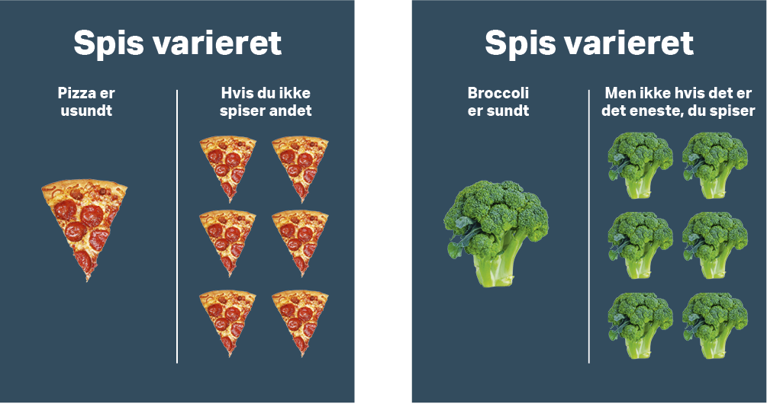

Slide 14
Vidste du, at du er født som verdensmester i at appetitregulere?
Jo ældre man bliver, jo flere forstyrrelser kan der være omkring et måltid
Se tv, kigge på telefon, iPad, computer
Læser eller laver lektier
Hvad vil det sige at have et godt forhold til mad og sundhed?

Slide 15
At være god til at lytte til sin mave giver som regel et godt forhold til mad og sundhed, fordi:
Man er god til at lytte til sin egen sult og mæthed
(det kræver, at man ikke føler, man skal spise mere, end man har lyst og appetit til. Men i visse situationer, fx hvis kropsvægt skal øges, må man ofte spise ved fravær af sult)
Man selv vælger, hvad man spiser, ud fra de muligheder, der er
Man smager på nye madvarer, bare fordi man har lyst
Man spiser varieret, ikke nødvendigvis til hvert måltid, men over en uge fx

Slide 16
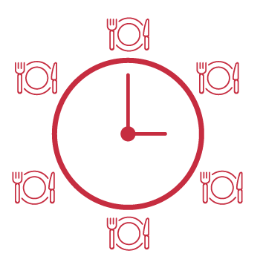
En måltidsstruktur vil som regel være en god ide og kan fx se sådan ud:
4-6 måltider om dagen
Højst 2-3 timer mellem hvert måltid
Måltider fordeles og placeres efter træning
Mellemmåltider justeres, så der også er appetit til hovedmåltiderne

Slide 17
Har du en måltidsstruktur, og hvordan ser den ud? Støtter den dig i at mærke sult og mæthed, eller bør den tilpasses lidt?

Slide 18
”Sofie spiller fodbold mange timer om ugen, og træningen starter kl. 16.30. Hun er som regel hjemme fra skole senest kl. 15. Sofie har ikke langt til skole, og de fleste dage går eller cykler hun.
På vej hjem fra skole kommer hun forbi en bager. Næsten hver dag får Sofie lyst til noget lækkert, når hun har spist sin mad i skolen. Sofies forældre har bestemt, at der kun er søde sager i huset om fredagen. Og så er det ikke altid lige let at gå forbi bageren, uden at gå ind. Slet ikke hvis hun også er lidt eftermiddagstræt efter en lang dag i skolen. Enten køber Sofie en kage, chokoladebolle eller også får hun en slush-ice.
Når Sofie kommer hjem, er der ikke lang tid til fodboldtræningen starter. Og hun ved, at hvis hun ikke får spist før, har hun svært ved at have energi og koncentration nok til hele træningen.
Men når hun lige har spist kage, chokoladebolle eller drukket slush-ice, sker det tit, at hun åbner skab eller køleskab, og ikke rigtig kan finde ud af, hvad hun har lyst til at spise. Derfor får hun ikke altid spist nok brændstofmad, inden hun skal til træning.”
Notes:
Nu skal du møde Sofie, der går i 7. klasse, og som ofte oplever at have svært ved at mærke sult om eftermiddagen, når hun kommer hjem fra skole.

Slide 19
Livet er fyldt med triggere, som kan få mennesker til at spise, også selvom de ikke er sultne. Og det er helt normalt. Triggere kan være:
Følelser som kedsomhed, sorg, glæde, nervøsitet, ensomhed, frustration, spænding og mange flere
Begivenheder som fødselsdage og højtider, fx jul
Hygge og samvær med bestemte personer, fx bedsteforældre
Omgivelser, fx reklamer, indkøb eller udvalg i en kantine

Slide 20
Det skal du huske fra atletuddannelsens første del:
Fødevarer kan og bør ikke opdeles i sundt og usundt. Det afhænger altid af mængde og kontekst.
Intet er forbudt, men der er fødevarer, du med fordel kan spise mere eller mindre af for at passe på din sundhed og forbedre din sportslige præstation.
Der er plads til alt, men madvaner bliver usunde, hvis pizza, kage og slik, altså madvarer uden mange vitaminer og mineraler, tager plads fra de mere næringsholdige madtyper som rugbrød, havregryn og kartofler, som også mætter bedre.
Grøntsager er gode at spise hver dag, men broccoli er ikke sundt, hvis det er det eneste, der spises.
Dit forhold til mad og måden, du spiser på, er mindst ligeså vigtigt som hvad du spiser.

Slide 21
Forberedelse til næste gang
Hvad er det vigtigste, du tager med herfra?
Hvad skal du arbejde på til næste gang?
Hvem skal hjælpe?
Hvordan gør du?
Hvordan ved du, at du er på rette vej?

Slide 22
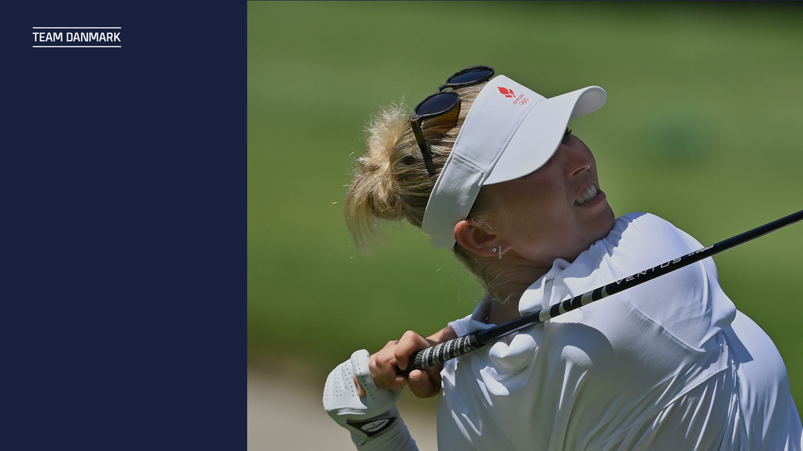
Tak for i dag

